Slide 1
Brug af uret i hal 1
Indsæt strømstik og netværkskabel til stik i væggen
Uret tændes på knappen til venstre, der går lige et par sekunder før skærmen ses.
Man kan taste på både skærm og ved brug af knapperne.
De næste par sider beskriver de mest anvendte funktioner i uret
Oplever du fejl og mangler så skriv til bluhmem@gmail.com så opdaterer jeg vejledningen

Slide 2
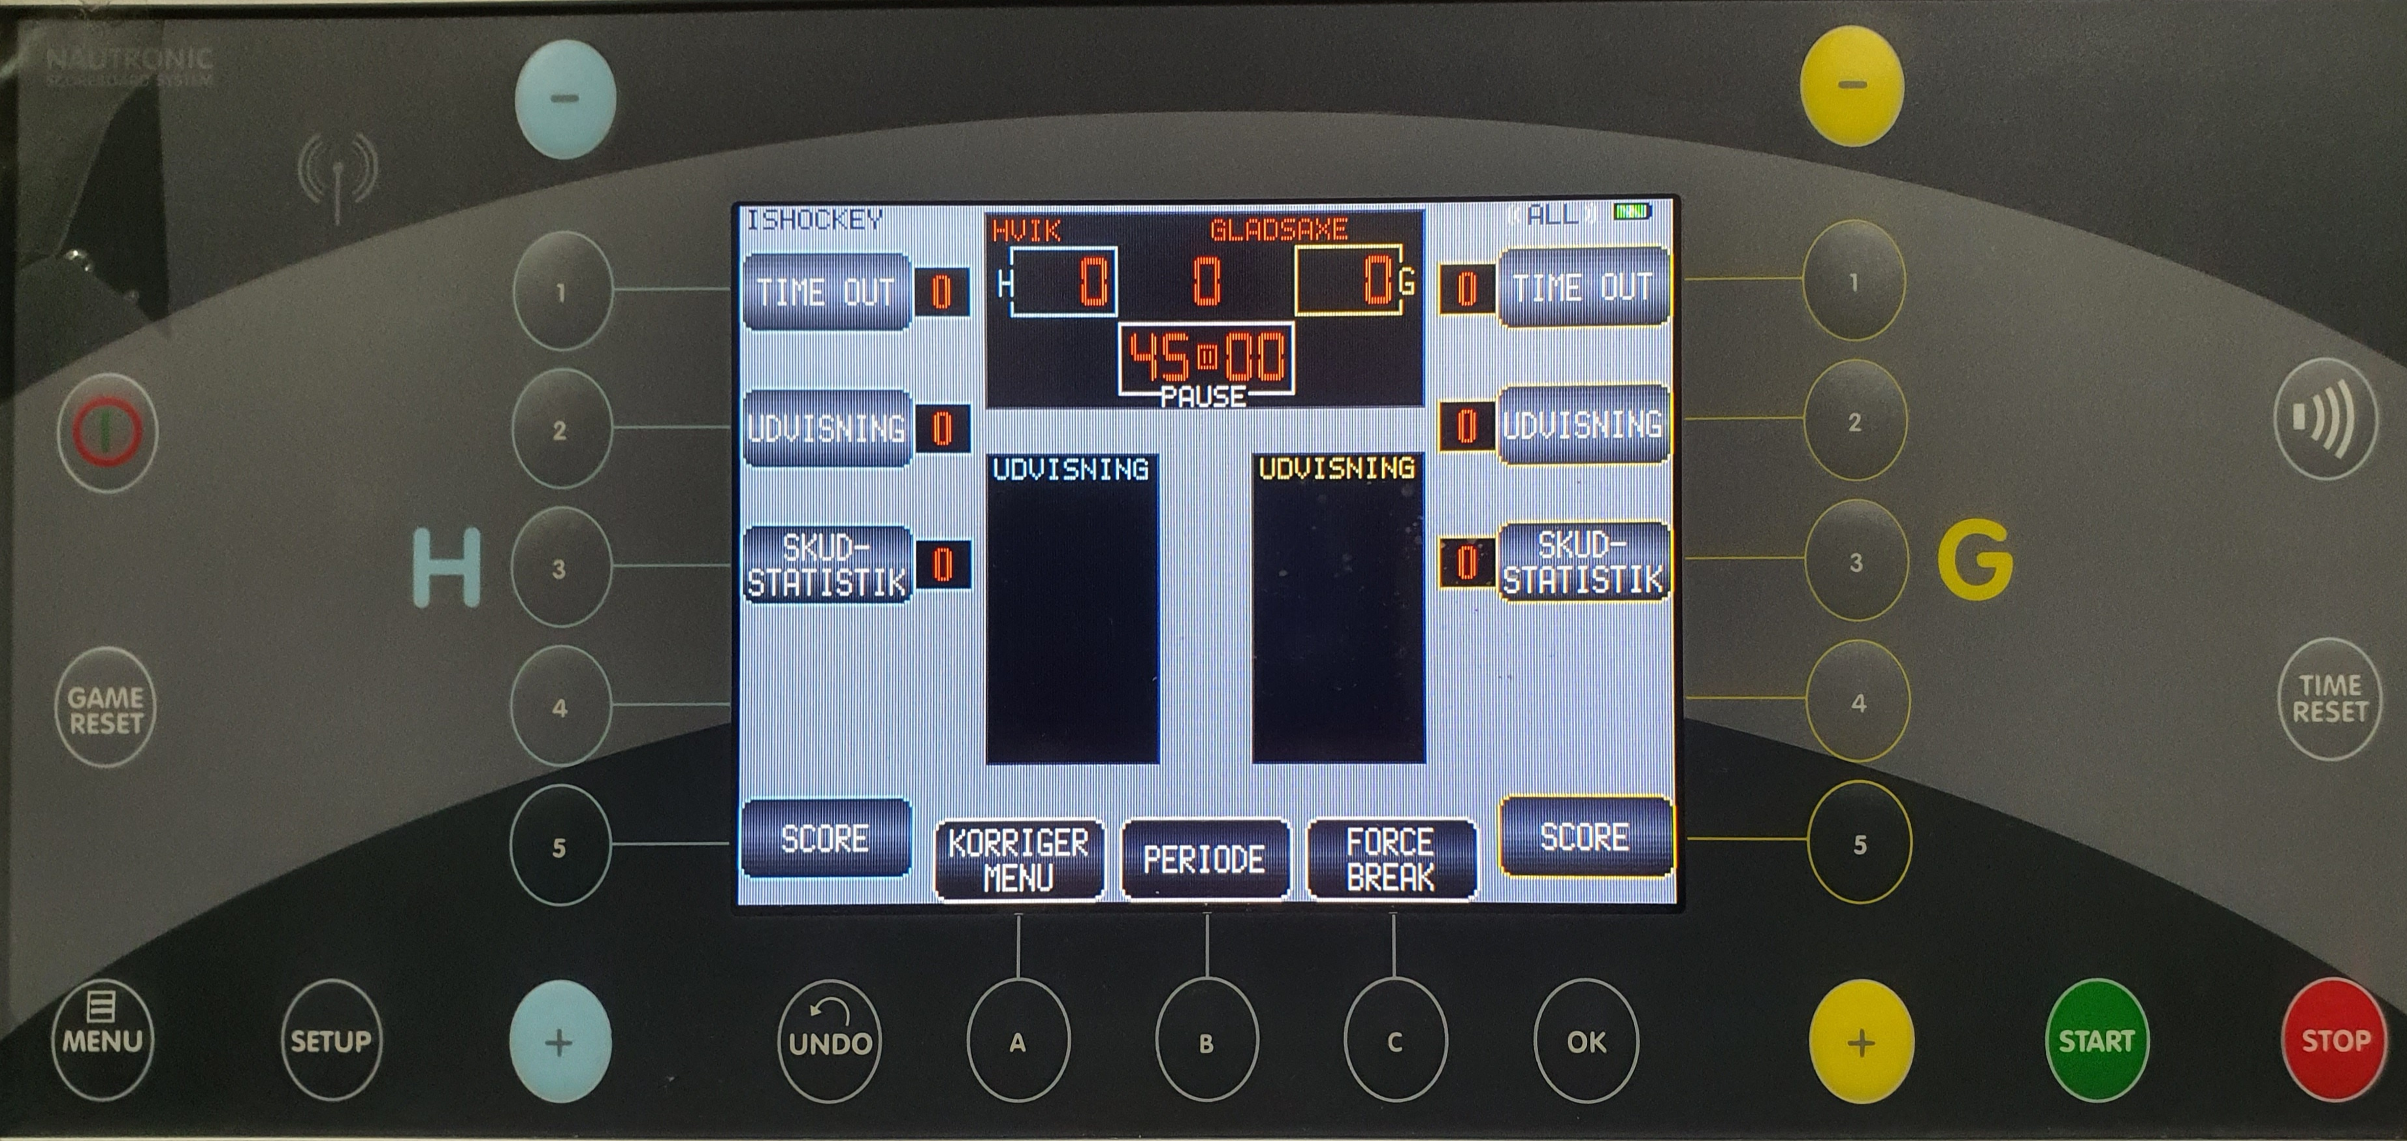
Grundlæggende knapper
Tænd uret
Game reset
når du er
færdig med
dine indstillinger
Stop når dommer fløjter
Menu
SETUP: Her indstiller du alt
Undo: Fortryd seneste indtastning
Start når kampen sættes i gang også efter dommerstop

Slide 3
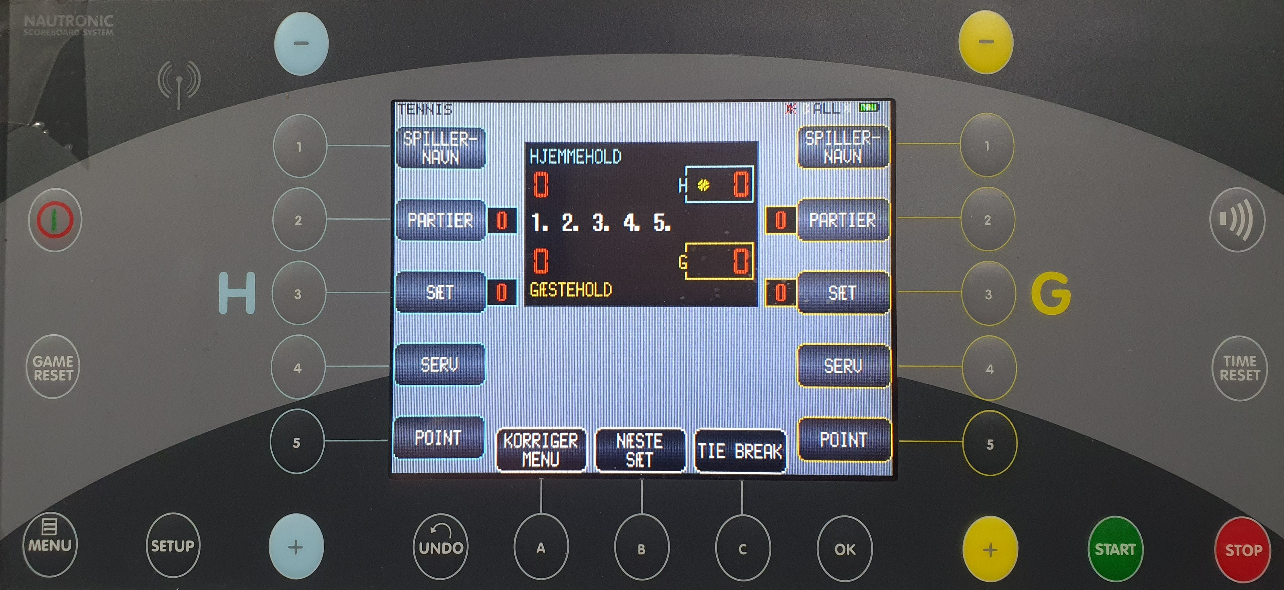
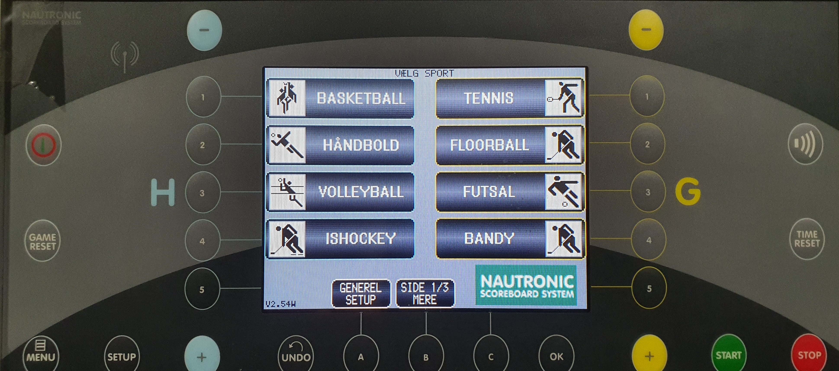
Uret starter op som Tennis.
Tryk på ”Menu”
Vælg ”Ishockey”

Slide 4
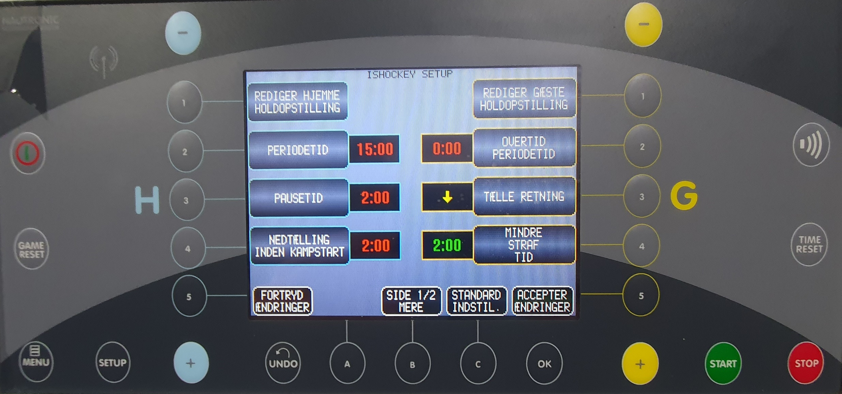
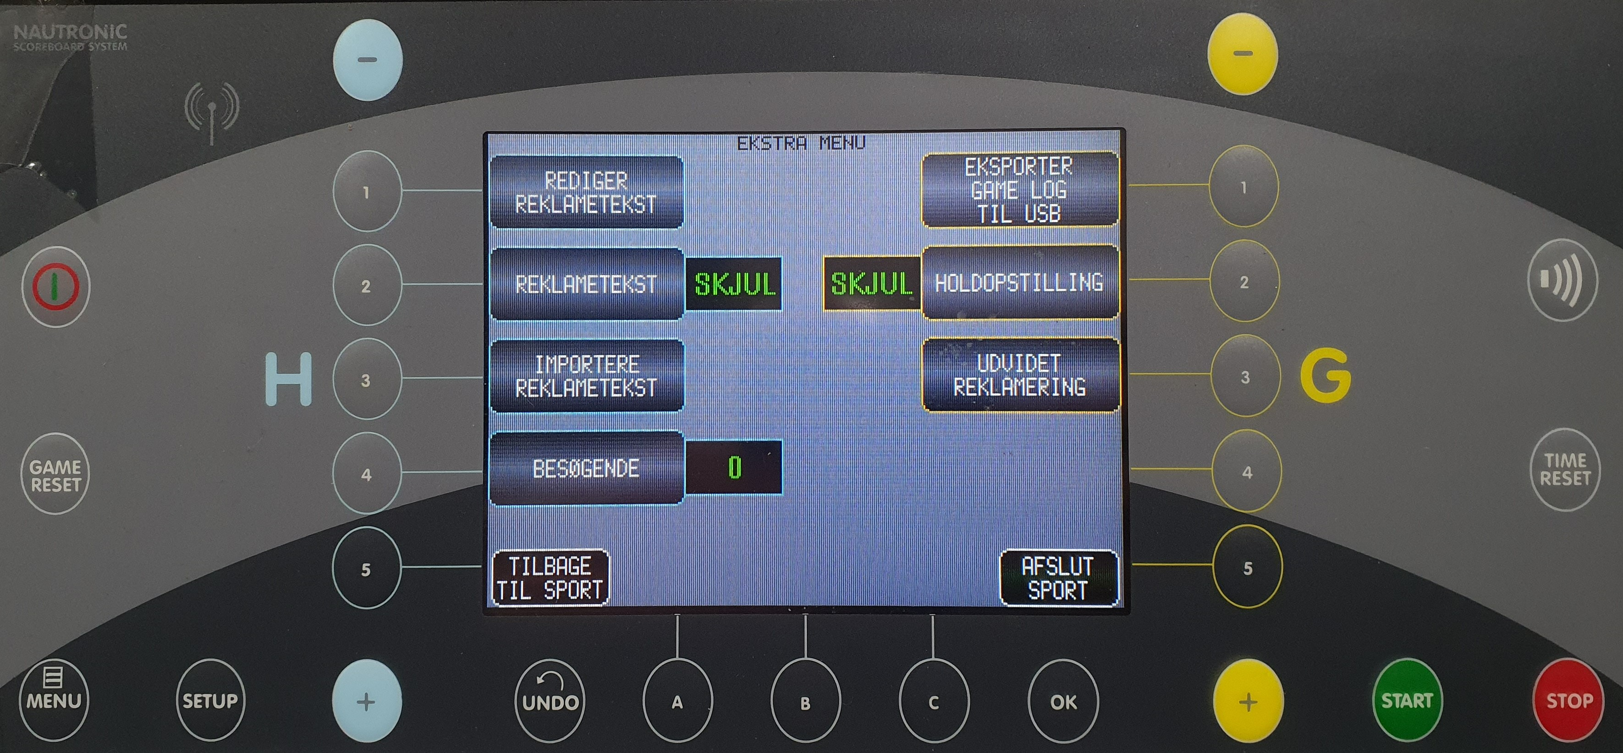
SETUP (der er 2 sider med indstillinger):
Her indstilles
”Periodetid” 3x15min.
”Pausetid” 2 min.
”Nedtælling inden kampstart” 2 min.
”Mindre straftid” 2 min.
Husk at tryk ”Accepter ændringer”
Vi benytter ikke side 2.

Slide 5
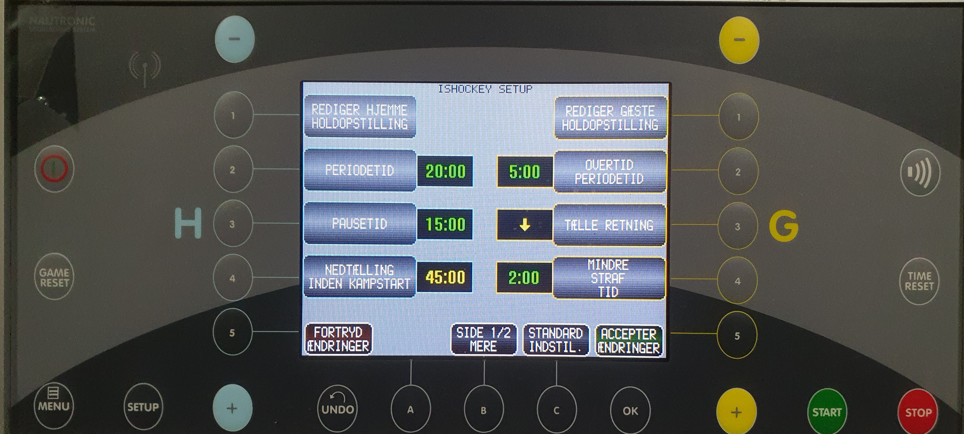
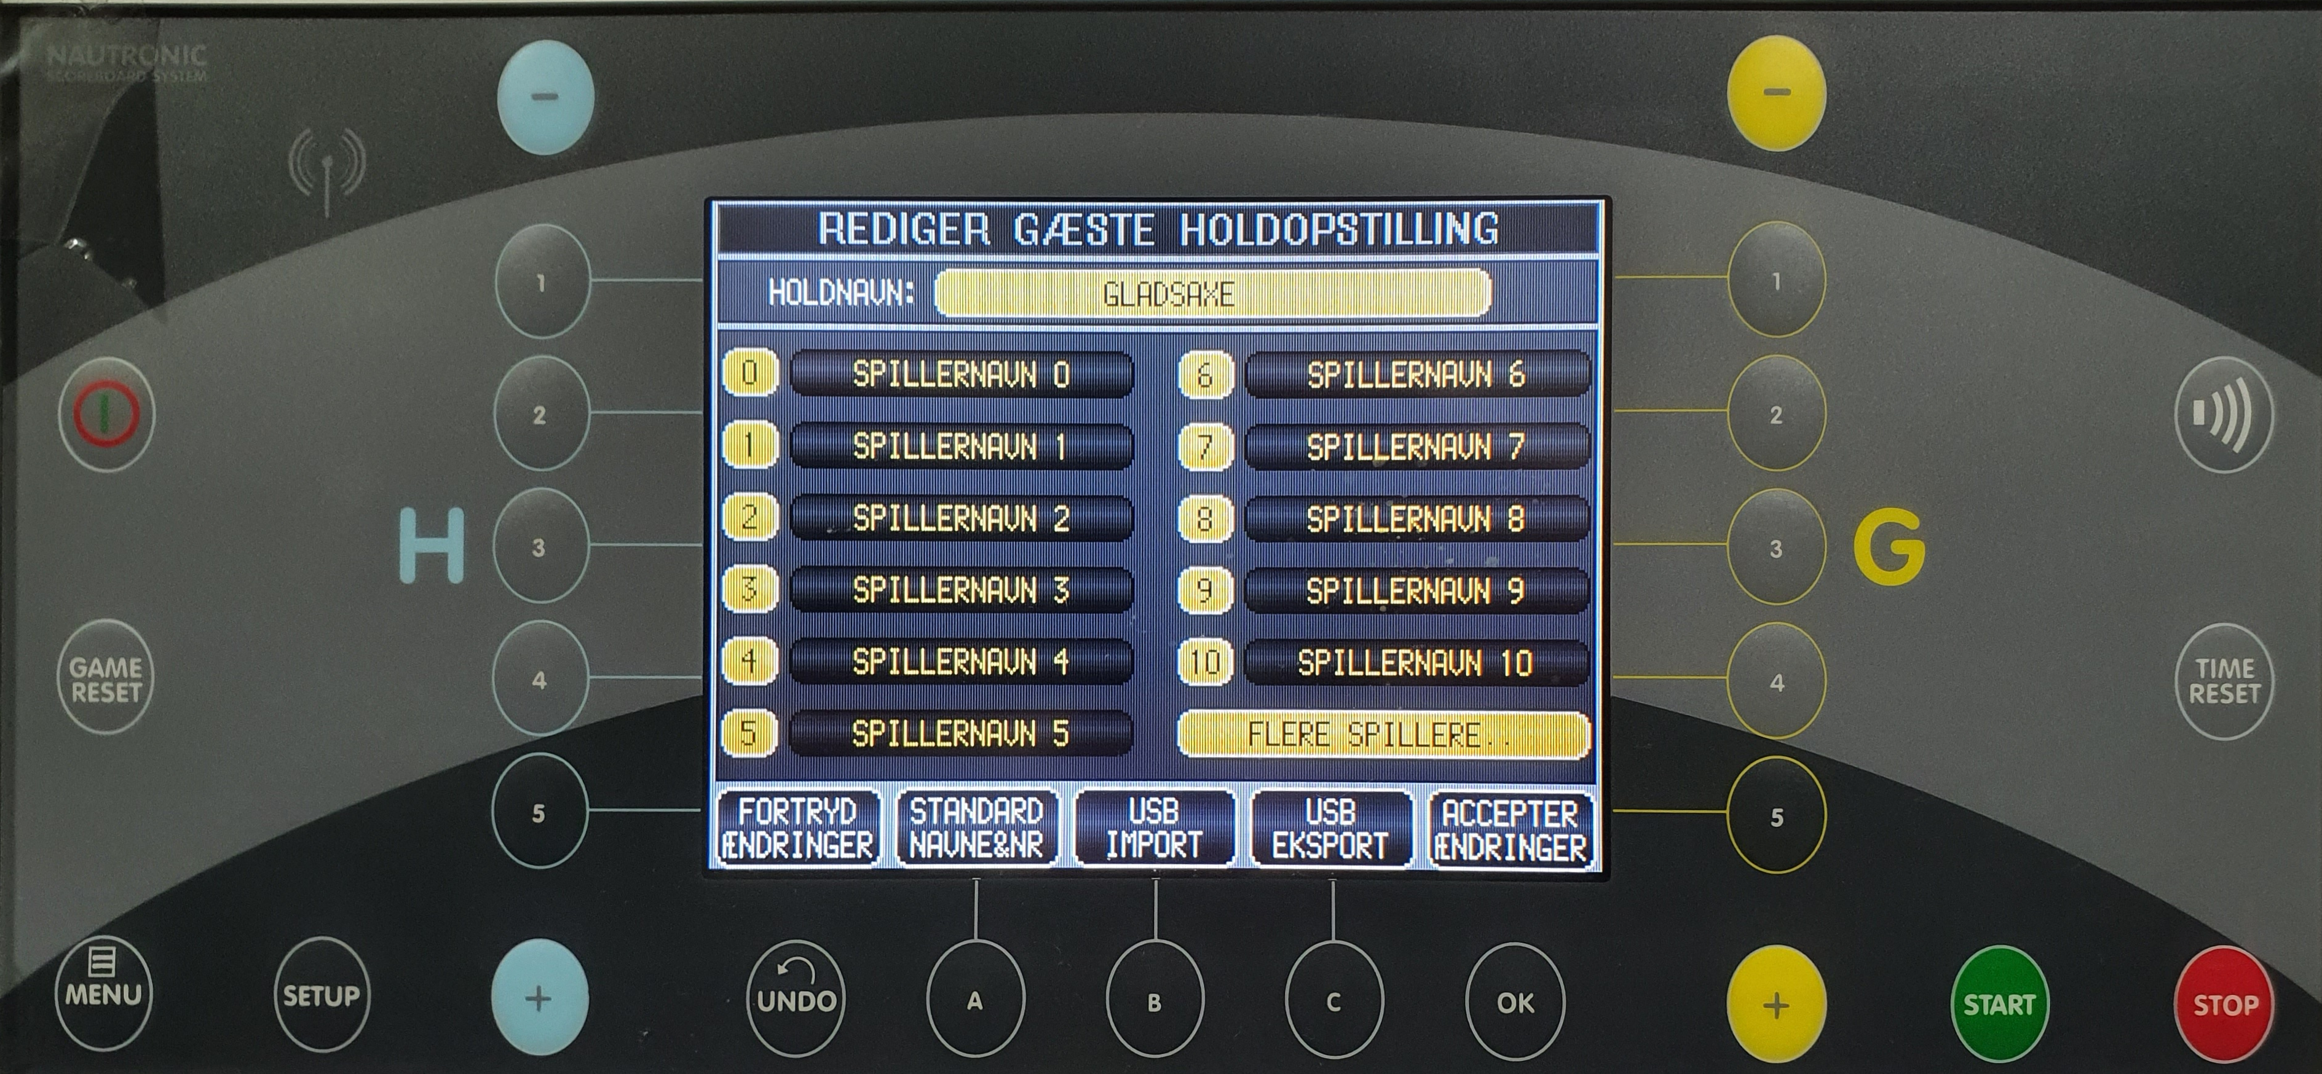
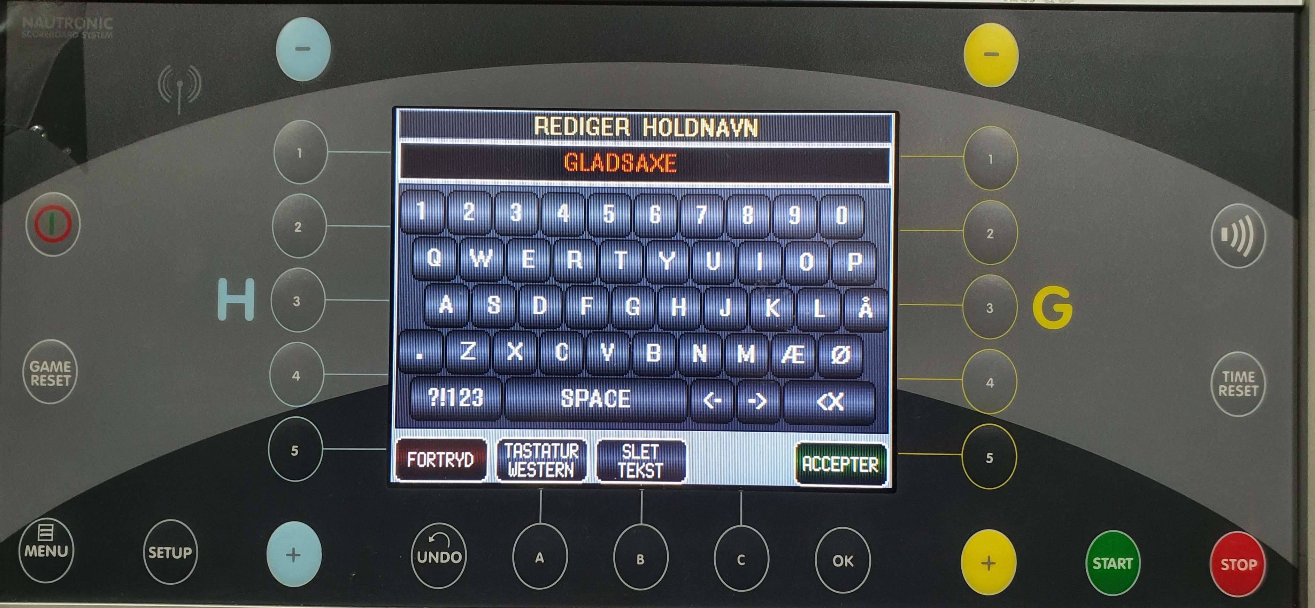
Ændre holdnavn
Tryk ”Rediger gæste holdopstilling
Tryk på holdnavn
Indtast navn, tryk mellemrum indtil navnet står pænt
oppe på uret.
Tryk Accepter
Tryk på Knappen GAME RESET og dine indstillinger er gemt

Slide 6
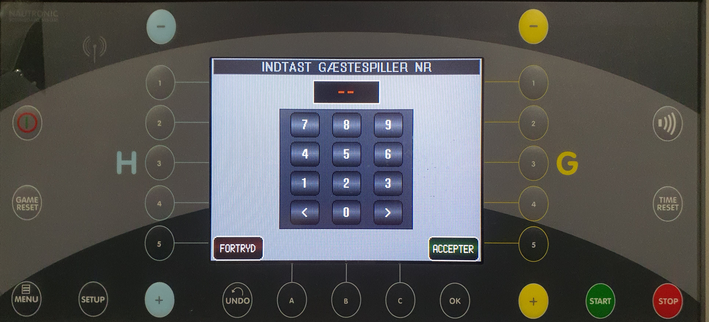
UDVISNING
Tryk på knappen UDVISNING
Indtast spillerens nummer som du får oplyst af dommeren
Tryk Accepter

Slide 7
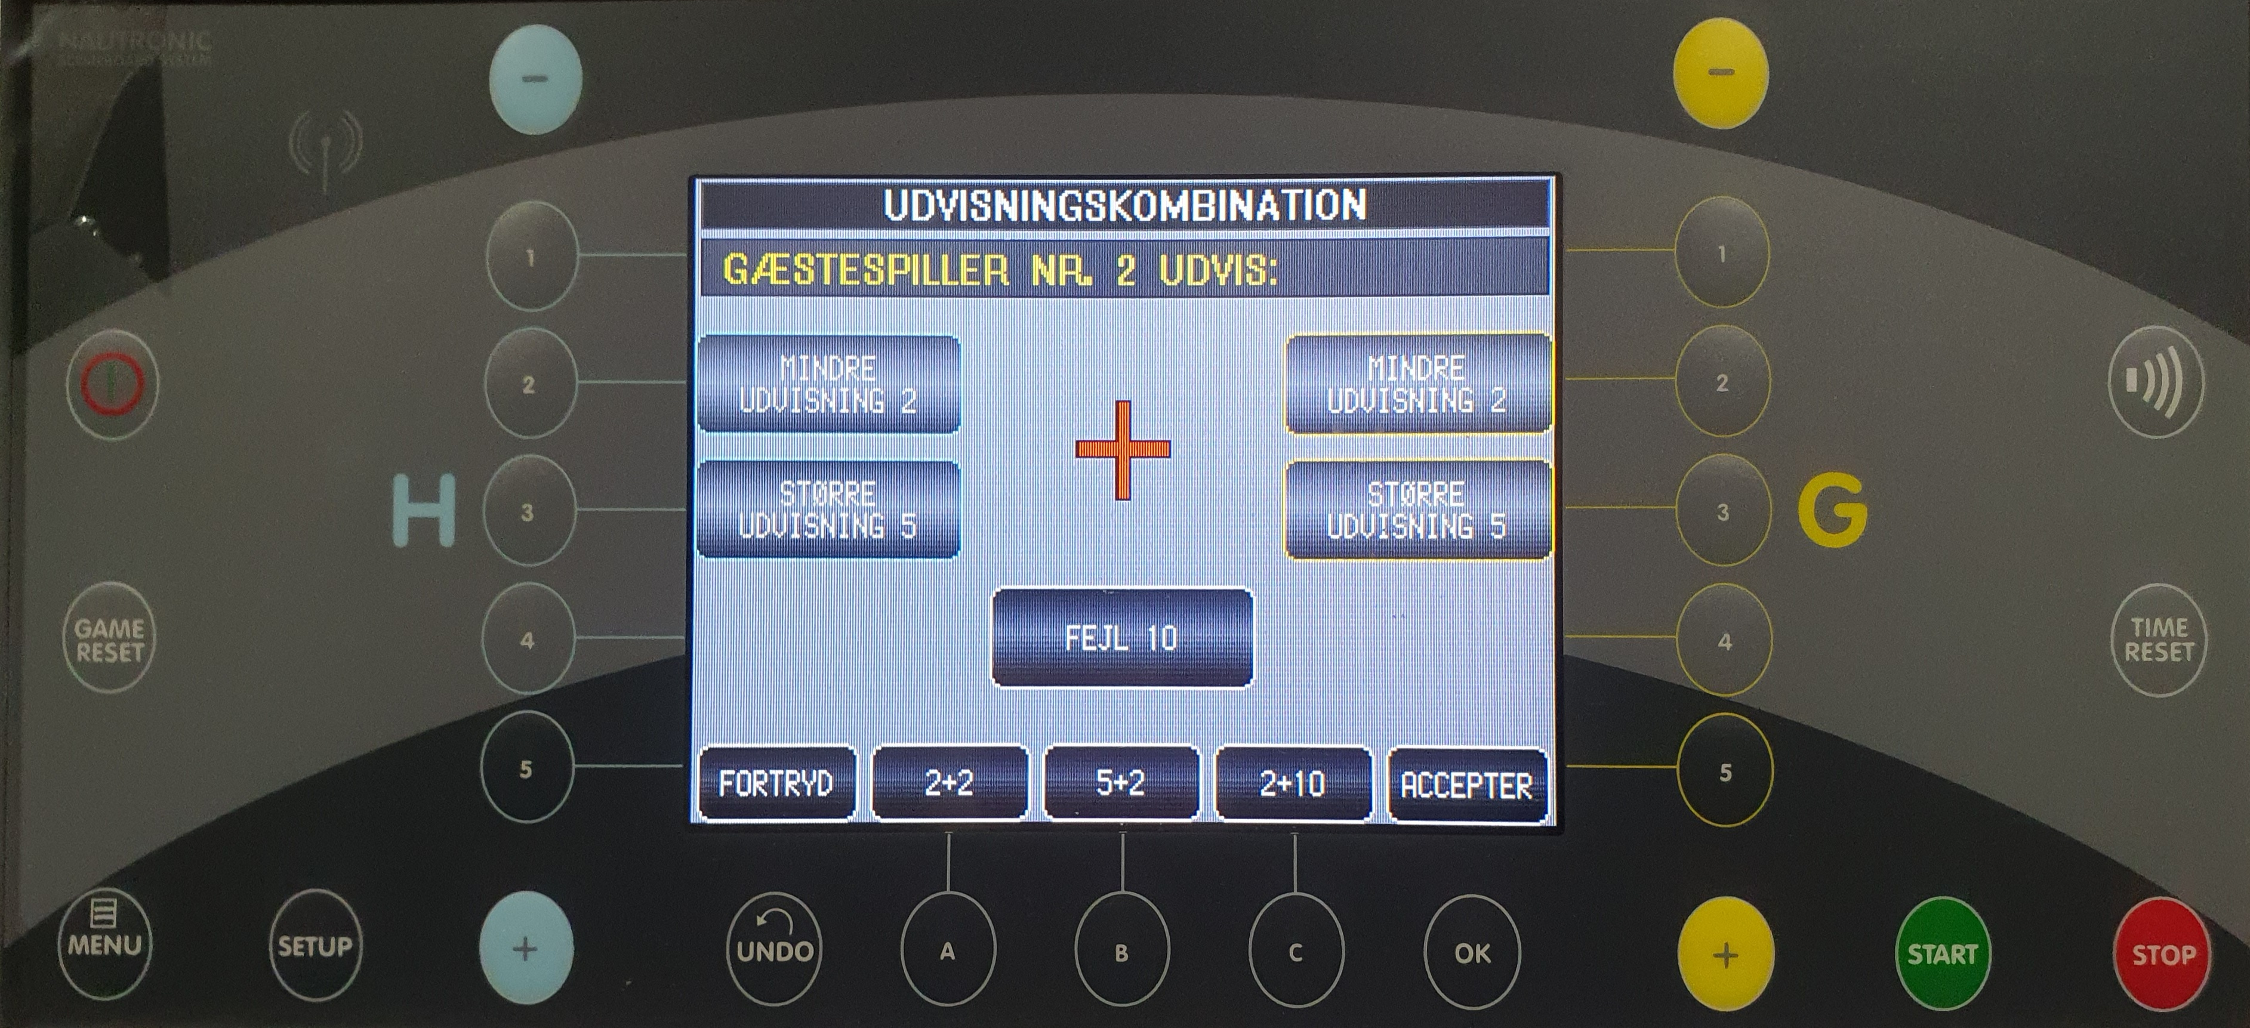
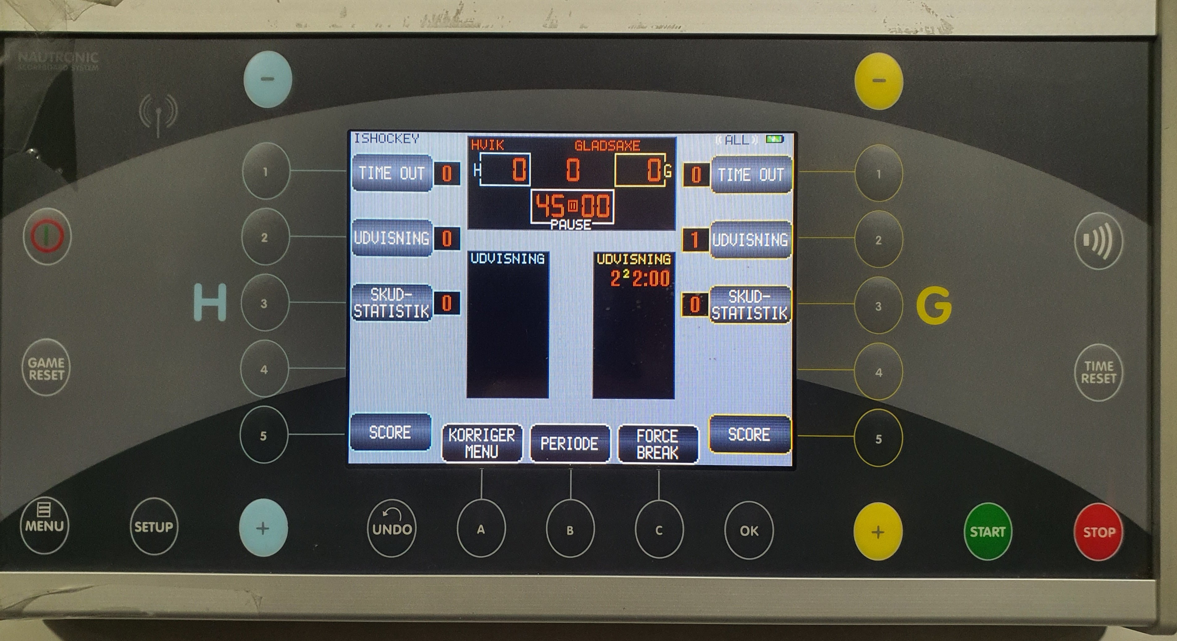
Valg af udvisning
Venstre side er hjemmeholdet og højre side er udeholdet
Vælg straf
”Mindre udvisning 2” eller ”Større udvisning 5”
Tryk Accepter
Straf ses nu på forsiden
Bemærk vi spiller kun med 1 min. udvisning og vi lader blot resttiden løbe videre som udgangspunkt.

Slide 8
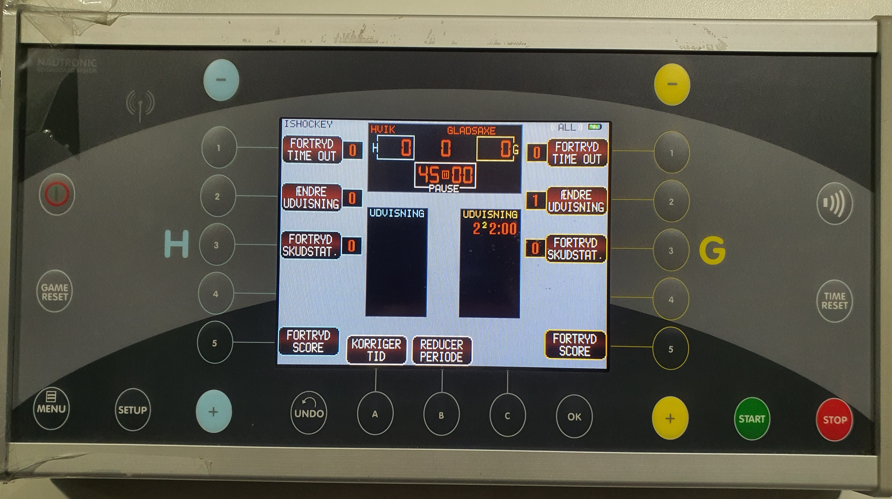
Flere udvisninger samtidig
Gør som på forrige side og du vil her se at der er 2x2min.
Annullere / Ændre en udvisning
Tryk på ”Korriger menu”
Tryk på ”Ændre udvisning”
Indtast spillerens nummer
Tryk Accepter

Slide 9
Score
Tryk på knappen ”Score”
Og ”Skudstatistik”
Indtast spillerens nummer som du får oplyst af dommeren
Tryk Accepter
Spillerens nr. vil herefter fremgå af måltavlen.

Slide 10
”Korriger Menu”
Tryk på knappen og du kan herinde ændre i alle de indtastninger du har lavet fx. Skudstatistik, udvisning, mål osv.
Tryk på den del du ønsker at ændre.
HUSK at trykke accepter når du forlader billedet.

Slide 11
Skudstatistik
Tryk på knappen hver gang en spiller afgiver et skud som kunne have gået ind i målet uanset hastighed så længe skuddet er indenfor målrammen.
Tryk på knappen Undo hvis det er en fejl

Slide 12
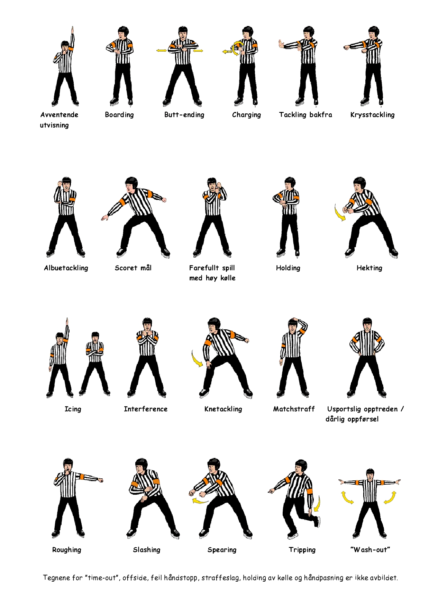
Slashing: Slag med stav
High stick: Høj stav
Cross check: Tackling med begge hænder på staven løftet fra isen
Spearing: Stikke som et spyd
Butt-ending: Stikke med enden af staven
Holding: Hold af modstander
Hooking: Fange modstander med stav som en krog
Interference: Forhindre modstanders bevægelse
Delay of game: Forsinkelse af spil
Spille videre med knækket stav
Diving: "Film"
Pucken over banden fra egen forsvarszone
Gribe pucken uden at smide den med det samme
For mange spillere på banen (forkert udskiftningsprocedure)
Forlade straffeboks for tidligt
Charging: Tackling med tilløb
Checking: Tackling mod hoved/hals/ryg
Boarding: Tackling ved banden
Elbowing: Tackling med albue
Tripping: Benspænd
Kneeing: Tackling med knæ
Roughing: Slagsmål
Kicking: Spark
Slew-footing: Spark modstanderens ben væk
Hvis holdet i powerplay scorer under en 2-minutters udvisning, annulleres straffen, og modstanderholdet må sætte spilleren ind igen. Dette gælder ikke ved 5- og 10-minuttersudvisninger.

